Slide 1


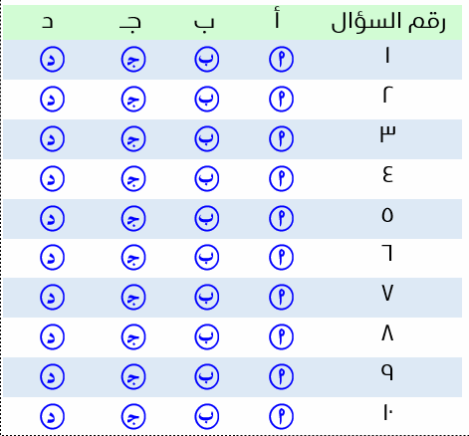
المملكة العربية السعودية | الإدارة العامة للتعليم بمكة المكرمة
وزارة التعليم | متوسطة العز بن عبدالسلام
تدريبات نافس الفصل الأول 1447 هـ ( الأسبوع الثالث)
المجال : الأعداد والعمليات عليها
المجال الفرعي : العمليات على الأعداد والحس العددي
نواتج التعلم | المؤشرات
إيجاد قوى الأعداد النسبية وتمييز قوانين الأسس واستخدامها في تبسيط العبارات العددية، وكتابتها، وإيجاد قيمتها. وكتابة الصيغة العلمية. |  | يوجد قوة عدد نسبي (الأس عدد صحيح)
 |  | يميز قوانين الأسس ويستخدمها في تبسيط العبارات العددية
 |  | يكتب عبارات عددية بأعداد نسبية، تتضمن قوى وأقواسا ويوجد قيمها باستخدام ترتيب العمليات
 |  | يكتب الأعداد الكبيرة جدا أو الصغيرة جدا باستخدام الصيغة العلمية . ويحول بينها وبين الصيغة القياسية

Slide 2
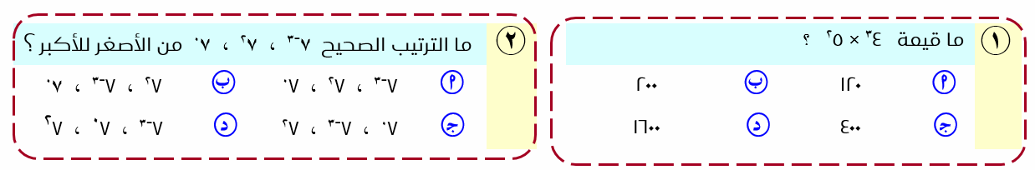
التدريب الثالث

Slide 3
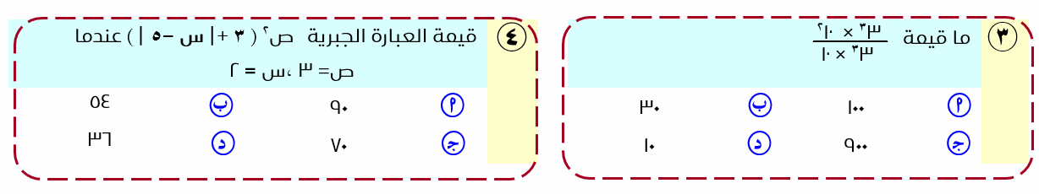
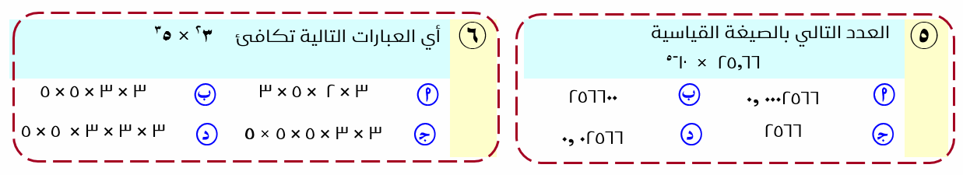

Slide 4
